Slide 1
第2章:神的灵

Slide 2
2.1神的灵：定义
在旧约中，希伯来语的“灵”是指“气”或“权力"，这样，神的灵就是他的“气息（呼吸）”是神的本真，反映了神的意念。

Slide 3
神的灵是创造所有东西，如光的力量。“藉他的灵使天有妆饰；他的手造成了盘施的“蛇”(约伯记26:13)
“诸天藉耶和华的命而造，万象藉他口中的气而成”(诗篇33:6)
“他若专心为己，将灵和气收归自己，凡有血气的就必一同死亡，世人必仍归尘土”(约伯记34:14,15)。

Slide 4
虽然神的身体在天上，而他却通过他的灵出现在每个地方。
“我坐下，我起来，你都晓得，你也从远处知道我的意念……我往哪里去，躲避你的灵？我往哪里逃，躲避你的面？我若展开清晨的翅膀，飞到海极居住，就是在那里……你的右手也必扶持我”. 诗篇139:2,7,9,10

Slide 5
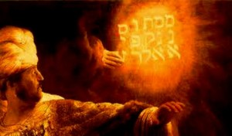
神的灵于是被描述为：
他的气
他的话语
他的手段
他的手

Slide 6
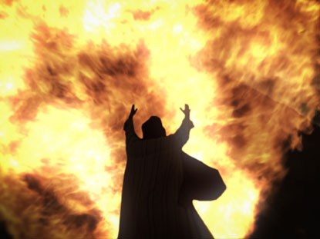
圣灵
神的力量通过实现具体的事情得以展示-他的圣洁

Slide 7
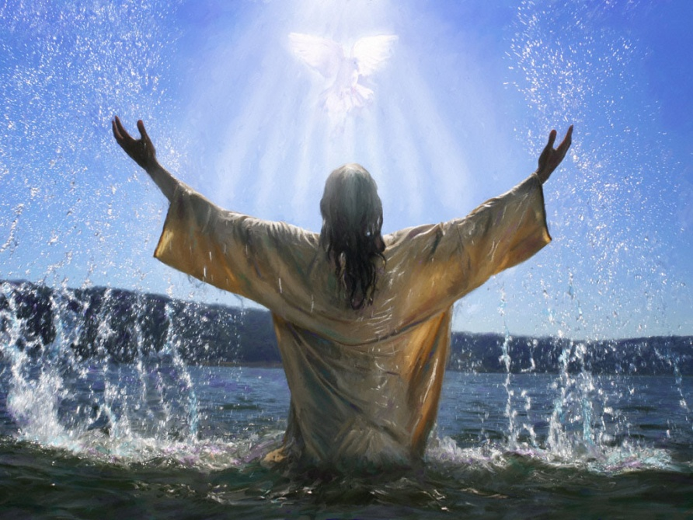
圣灵等同于神的能力：
“圣灵要临到你(玛丽亚)身上，至高者的能力要萌庇你”(路加福音1:35)
“圣灵的能力……神迹奇事的能力，并圣灵的能力”(罗马书15:13,19)
“我们的福音传到……在乎权能和圣灵”(帖撒罗尼加前书1:5)
父所应许的降在你们身上。你们要在城里等候“领受从上头来的能力” (路加. 24:49).
耶稣自己被“膏拿…以圣灵和能力”(使徒行传10:38)
“应许的圣灵” (使徒 1:5)被定义为“领受从上头来的能力” 路加. 24:49.圣灵降临在你们身上，你们就必得着能力(使徒 1:8).

Slide 8
2.2神的灵示 神的灵和道
“借他的灵使天有饰”(约伯记26:13)神的灵运行在水面上，产生了现有的造物(创世记1:2)。然而，我们又读到“借神的话语”世界得以创造，正如在创世记中叙述性的记录里，“神说”要有什么，就有了什么。所以，神的灵在他的话语中很好地反映了出来如同我们的言语反映了我们的内在思想和愿望“真正的我们”。耶稣明智地指出：“心里所充满的，口里就说出来”(马太福音12:34)。

Slide 9
《圣经》的作者们
神就是通过“灵示”使他的灵得以神奇地表达的。“灵示”这个词是以“灵”为基础的：
In-spirit-ation
“灵” 意味着 “吸” 或者呼吸, “灵示”这个词意味着“吸气”.在神的“灵示”下写下来的话语是神的气或灵。

Slide 10
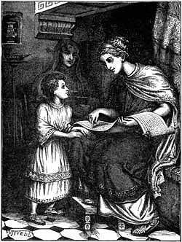
提摩太后书3:15-17
“知道你是从小明白《圣经》，这《圣经》能使你因信基督耶稣有得救的智慧。《圣经》都是神所默示的，于教训、督责、使人归正、教导人学义都是有益，叫属神的人得以完全，预备行各样的善事”

Slide 12
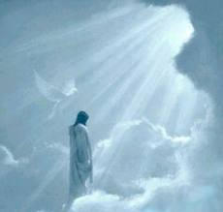
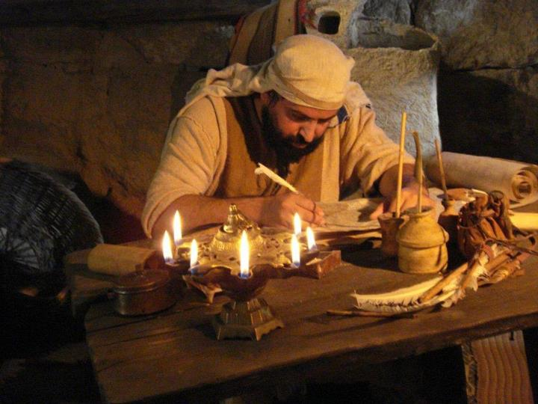
2 彼特. 1:16,19-21
基督的大能，和他降临的事，告诉你们，并不是随从乖巧捏造的虚言...
我们并有先知更确的预言，如同灯照在暗处。你们在这预言上留意，直等到天发亮晨星在你们心里出现的时候，才是好的。第一要紧的，该知道经上所有的预言，没有可随私意解说的。 因为预言从来没有出于人意的，乃是人被圣灵感动说出神的话来。
希伯来书1:1-2
神既在古时借着众先知，多次多方的晓谕列祖，就在这末世，借着他儿子晓谕我们，又早已立他为承受万有的，也曾借着他创造诸世界。

Slide 13
彼特描述圣经的作者被‘控制’ ，这个希腊词在使徒行传27:17,27 指小船被风主宰着, 失去控制. 米 2:7 评论说人们并不能够阻止真正的先知说上帝的道, 因为先知被上帝的灵控制着. 这些人是真正的 ‘被主宰’.

Slide 14
也可以这样说
“圣经”受圣灵感应而写的，但必须从整体上理解，判断哪些是历史性事件，但仍然提供给我们学习 - 这是对我们的具体说明。
对于给定的段落，我们需要通篇理解。我们可以对某一问题才能得出一个明智的结论。我们要知道耶稣的例子“也被写入” -
“耶稣回答”这也记录”马太 4:7

Slide 15
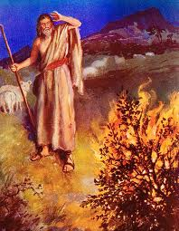
很多人受圣灵感动而说出了他们本不情愿说的话。下面是人们熟知的一些例子:
摩西(出埃及记4:10)
耶利米(耶1:6)
以西结(以西结书3:14)
约拿(约拿书1:2,3)
保罗(使徒行传18:9)
提摩太(提摩太前书4:6-14)
巴兰(民数记22-24)
这些全都证实了我们在彼得后书1:19…21中学到的：神的话语不是世人自身的想法，而是世人受圣灵感动而写下来以给人启示的。先知阿摩司说道：“主耶和华发命，谁能不说预言呢？”(阿摩司书3:8)

Slide 16
圣经翻译

Slide 17
以下几种翻译
翻译的含义包括：:
The Good News Bible/ Todays English Version (TEV)
The New English Bible
字/词的含义的融合:
New International Version
意译版本：:
J. B. Philips
The Living Bible

Slide 18
2.3圣灵的恩赐

Slide 19
恩赐都有着特别的目的和日期
为了搭建圣幕，他们“为神的智慧所充满，给亚伦作衣服……”(出埃及记28:3) 比撤列是这些人中的一个，“我(神)的灵充满了他，使他有智慧，有聪明，有知识，能作各样的工，能想出巧工，用金…刻石…能作各样的工”(出埃及记31:-5)。

Slide 20
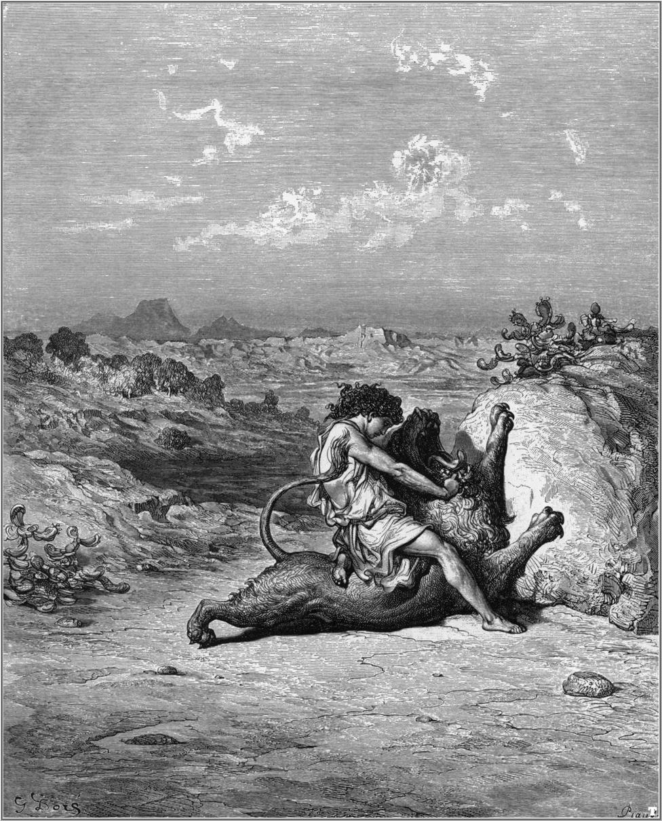
另一个士师，参孙，被给予了圣灵以去杀死一头壮狮(士师记14:5,6)；杀掉30个人(士师记14:19)和挣脱捆绑他的绳子（士师记15:4)。如此的"圣灵”却没有一直被参孙拥有，它只降到他身上去完成特定的事，然后被收回。

Slide 21
得圣灵恩赐是为了一个特殊的目的，而：
不是得救的保证
不是在人的一生中都持续拥有的东西
恩惠得救, 而不是圣灵(以弗所书2:8). 像撒，巴(民 23:5,16), 犹大 (马太 10:1) 马太7:21-23 中的这些人都有恩惠; 但并没有得救。

Slide 22
圣灵恩赐在一世纪时出现的原因
-福音的传布得到圣灵的协助: “门徒出去，到处宣传福音。主和他们同工，用神迹随着，证实所传的道” (马可 16:20).在以哥念也同样，主借他们的手施行神迹奇事，证明他的恩道”(使徒行传14:3)。
“（耶稣）升上高天的时候，他……将各样的思赐赏给人……为要成全圣徒，各尽其职，建立基督的身体”，也就是发展信徒(以弗所书4:8,12)。
“因为我切切想见你们，要把那些属灵的恩赐分给你们，使你们可以坚固（罗马书1:11）。

Slide 23
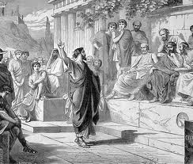
特定时期的特定事件
保罗在他受洗时“被圣灵充满”(使徒行传9:17), 但是，几年后，为了惩罚一个恶人，他又“被圣灵充满”，使那人的眼睛变瞎 使徒行传13:9

Slide 24
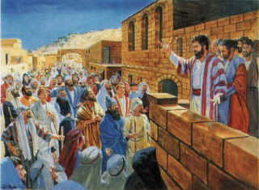
一世纪的圣灵恩赐
预言-希腊语的“先知/预言家”一词是指那些能提前说出神的言语的人。也就是，那些受圣灵感动，替神说话，并预言将来要发生的事的人(见彼得后书1:19…21)

Slide 25
一世纪的圣灵恩赐
-医治疾病 乞丐: “他就跳起来，站着，又行走。同他们进了殿，走着、跳着……百姓都看见他行走，赞美神；认得他是那素常坐在殿的门口求周济的，就因他所遇着的事，满心稀奇惊讶。那人(乞丐)...众百姓一齐跑到他们那里，很觉稀奇”(使徒行传3:7-11)。
“ 我 们 当 怎 样 办 这 两 个 人 呢 ？ 因 为 他 们 诚 然 行 了 一 件 明 显 的 神 迹 ， 凡 住 耶 路 撒 冷 的 人 都 知 道 ， 我 们 也 不 能 说 没 有 。” (使徒 4:16)- 毫无疑问，这一点是不同于五旬。

Slide 26
一世纪的圣灵恩赐
讲方言/语言
传道时“他们原是没有学问的小民”(使徒行传4:13)
他的门徒们“都被圣灵充满，按着圣灵所赐的口才说起别国的话来…众人都来聚集（同样，对圣灵恩赐对公众所展示）。各人听见门徒用众人的乡谈说话，就甚纳闷，都惊讶稀奇说：‘看哪，这说话的不都是加利利人吗？我们各人怎么听见他们说我们生来所用的乡谈呢？我们帕提亚人、玛代人…’都听见他们用我们的乡谈，众人就都惊讶”(使徒行传2:4…12)
语言,非繁文缛节.

Slide 27
2.4圣灵恩赐的收回

Slide 28
耶稣再次降临时，圣灵将被赐予信徒
这些圣灵恩赐被称作“来世权能”(希伯来书6:4,5)；约珥书2:26…29描述了在以色列人悔改后，圣灵降临到他们身上。

Slide 29
一世纪和耶稣再次降临之间圣灵恩赐被收回
“先知讲道之能终必归于无有，说方言之以终必停止，知识也能终归地无有。(因为)我们现在所知道的有限，先知所讲的也有限，等那完全的来到，这有限的必归于无有了”（哥林多前书13:8-10）。
圣灵恩赐是“暂时的”
以弗所书4:8-14 : “他(耶稣)升上高天的时候，掳掠了仇敌，将各样的恩赐赏给人……建立基督的身体，直等到我们众人在真道上同归于一，认识神的儿子，得以长大成人…使我们不再作小孩子，中了人的诡计和欺骗的法术，被一切异教之风摇动，飘来飘去”。
圣灵恩惠被撤回为了使教会“完美”或成熟。这是什么？

Slide 30
一旦“经文”被默示写完，恩赐被收回
提摩太后书3:16,17 “圣经”是在神的默认下写成的，完整的，成熟的。因此，一旦所有经文的启发，圣灵的恩惠就不再需要，他们已经取得了他们的目的，圣灵是指导早期教会完成神所分配的任务。使教会成为“齐全” (以 4:8 ). 当圣经写完，也就完成了。

Slide 31
当今对拥有恩赐的宣称
这些宣称与耶稣教导的不符，: “并 且 要 作 比 这 更 大 的 事 ” (约翰 14:12) – 不是 ‘你可能做’!
真正的恩惠并不总是医治人，瞎子。 约翰9，和马勒古(路加 22:51).

Slide 32
五旬节聚会中等待治愈都是徒劳的

Slide 33
话题3：圣灵是一个人吗？
一个人的“精神/灵”可能被挠乱(使徒行传17:16)，不安（创世记41:8）或是欢乐(路10:21)。他的“灵”，也就是他的特点，他的意念和目的，给了他行动的指示，所以就被说成是一个另外的人；但是，当然，事实并不是如此。神的灵也同样被说成是这样。

Slide 34
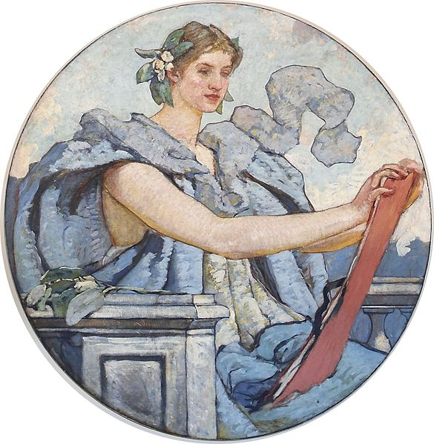
拟人化的原则
《圣经》在谈到抽象事情的时候，常常用一种拟人的手法，比如，在箴言9:1，智慧被作为一个女子。这是向我们说，在现实中，一个有智慧的人是什么样子；“智慧”除了在人的头脑中之外，不可能存在，所以在这儿是运用了拟人的手法。

Slide 35
保罗的书信中包含对上帝和耶稣的称呼，但没有圣灵（罗马1:7; 1 哥1:3; 2 哥 1:2; 加 1:3; 以1:2; 菲1:2; 歌1:2; 1 赛 1:1; 2 塞1:2; 1 提1:2; 2 提1:2; 提1:4; 菲 3）。这是奇怪的，如果他认为圣灵是神格的一部分，作为“三位一体”错误教义的假设。有些圣灵赐予人（使徒2:17,18;希腊建筑被发现在马可12:2;路加6:13;约翰21:10和使徒5:2）。我们怎样接受神格的一部分一部分？我们被给予“他[上帝]的灵”（约翰4:13）。如果圣灵是一个人，这一切都是无稽之谈。

Slide 36
话题4: 拟人化的原则
智慧的似人化“智慧建造房屋，(她)凿成七根柱子”(箴言9:1)。
财富的拟人化“一个人不能侍奉两个主。不是恶这个爱那个，就是重这个轻那个。你们不能又既侍奉神，又侍奉玛门("玛门”是“财富”的意思)"(马太福音6:24)。
罪的拟人化“……所有犯罪的，就是罪的奴仆”(约翰福音8:34)。“罪作王叫人死”(罗马书5:21)。
死亡的拟人化““我就观看，见有一匹灰色马，骑在马上的，名字叫作死”(启示录6:8)。
以色列民族的拟人化“以色列的处女哪，我要再建立你，你就被建立；你必再以击鼓为美……”(耶利米书31:4)。

Slide 37
第二章：问题
１、下面哪几项是“灵”的意思？
a) 力量
b) 圣洁的
c) 呼吸
d) 灰尘
２、什么是“圣灵”？
a) 一个人
b) 力量
c) 神的力量
d) 三位一体的一部分
３、《圣经》是怎样写成的？
a) 人们写下他们自己的思想
b) 人们写他们认为的神的思想
c) 通过神的灵的感动由人写下来的
d) 一些部分是由圣灵感动所写，另一些部分不是
４、下面哪一条是神奇的圣灵恩赐降临的理由？
a) 记下口传的福音
b) 发展早期教会
c) 强迫人们变得公义
d) 将使徒们从个人困难中解脱出来
５、从哪里我们可以学到神的真理？
a) 一部分从《圣经》，一部分从我们自己的思想
b) 除了阅读《圣经》外，从圣灵直接告诉我们的事
c) 只从《圣经》
d) 从宗教的传道士/牧师
６、请说出一些在一世纪被拥有的圣灵的恩赐？
７、什么时候这些圣恩赐被收回？现在我们可能拥有它们吗？
８、今天圣灵怎样能在我们生活中工作？

